Slide 1




«Те, що ми проживаємо, заслуговує бути частиною історії» Карл Мірра, США
Дидактичні засади застосування методу усної історії в проєкті
Консультант К.Маліцька

Slide 2
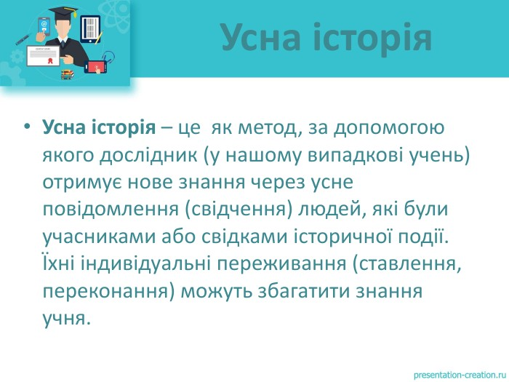

Slide 3
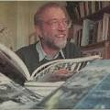
Процес становлення усної історії як окремого напряму історичних досліджень
У 1948 р. в Колумбійському університеті було створено Дослідницький центр вивчення усної історії, який очолив Аллан Невінс
1958 р. при Каліфорнійському університеті — Архівний центр усних джерел:
60-і роки ХХст- Західна Європа
Джордж Еварт Еванс «Спитайте хлопців, які косять сіно»
90-і ррХХст.- Українська Асоціація Усної Історії
1996р. - створеноМіжнародну асоціацію усної історії (IOHA)
Пол Томпсон (Великобританія)- найвидатніший дослідник усної історії, автор «Голос минулого:усна історія»

Slide 4
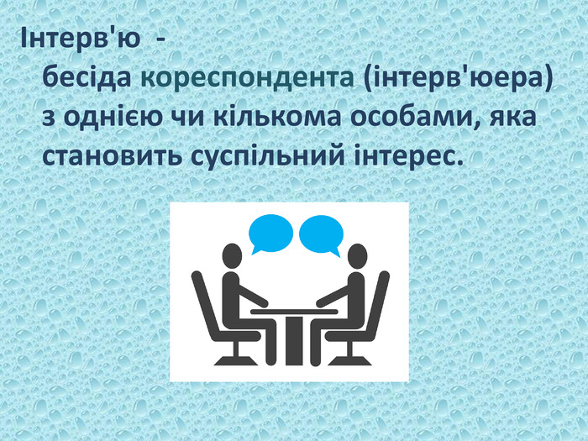
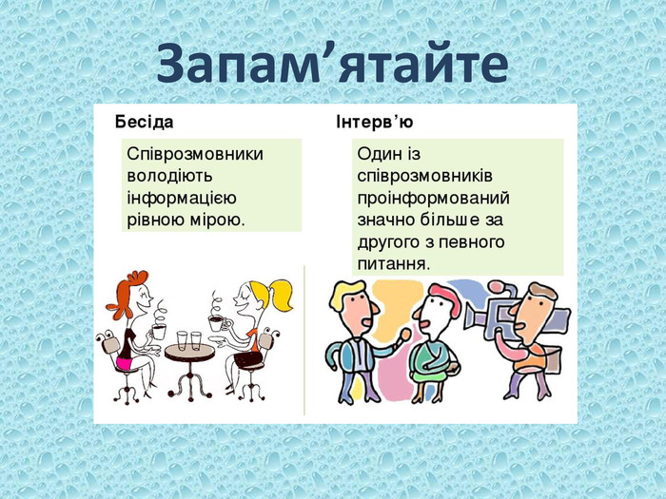

Slide 5

Використання методу усної історії:
В невимушеній формі мотивує школярів до вивчення новітньої історії (нові знання, окрім обов’язкової інформації, яку учень отримує в школі).
Знайомить учнів з проблематикою новітньої історії і тими її аспектами, які не передбачає навчальний план (наприклад, з другорядними темами шкільної програми).
Знайомить учнів з регіональною специфікою історії.
Відбувається зустріч з сучасниками.
Учні засвоюють й інші, окрім звичного навчання за шкільною програмою, форми навчання.
В результаті дослідницької діяльності в учнів формуються такі риси як:
допитливість;
цілеспрямованість;
ініціативність, дисциплінованість;
вимогливість;
прагнення до пізнання суті.

Slide 6
ПЕРЕВАГИ УСНОЇ ІСТОРІЇ
Можливість зафіксувати не зафіксовану раніше інформацію;
Можливість відтворити події, які були заборонені тоталітарним режимом;
Можливість висловитися людям, яких раніше ігнорували;
Можливість детальніше вивчити історію рідного краю;
Можливість відтворити народну історію.

Slide 7
Недоліки усної історії
суб’єктивність інтерв’ю;
отримана інформація не співпадає з архівними даними;
ненадійність інформації;
усні історії, які розповідають люди, показують дещо інший ракурс сприйняття подій, ніж той, який конструюють історики, і той, який пропонують політики;
Пережитий і переосмислений в ході усних розповідей досвід вказує на те, що світ насправді значно складніший і багатогранніший, а не спрощений, як зазвичай подає офіційна пропаганда.

Slide 8
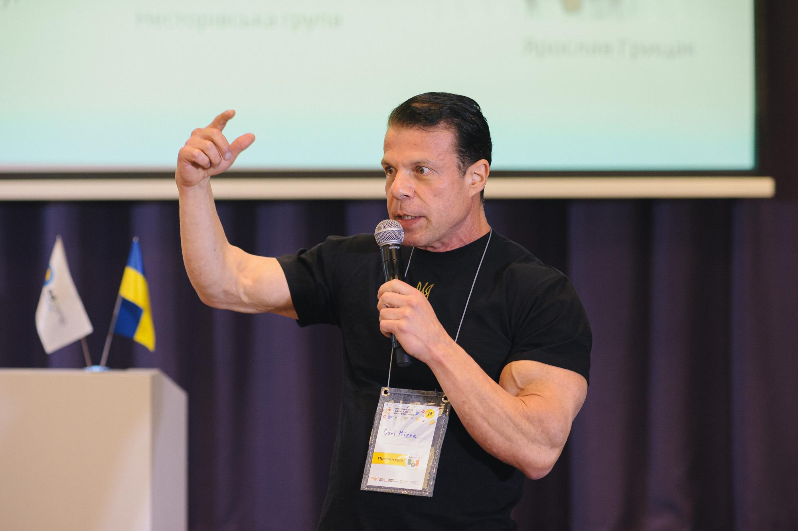
Алгоритм реалізації проєкта за Карлом Мірром
1.Оберіть тему.
2.Проведіть невеличке дослідження з даної теми
3.Знайдіть людей, які мають досвід за обраною темою і з якими вам би хотілося провести інтерв’ю
4.Сформуйте список питань для інтерв’ю.
Він має складатися з трьох частин:
перша – загальні питання (як-то ім’я, вік, місце проживання та інші базові речі);
друга частина – питання про події минулого, які клас чи команда має визначити на основі дослідження теми;
третя частина – уточнювальні запитання, які скеровують на глибокий погляд про події минулого.
5. Проведіть у класі репетицію і потренуйтеся записувати інтерв’ю.
6. Проведіть інтерв’ю і попрацюйте над отриманим записом.
7.Презентація

Slide 9
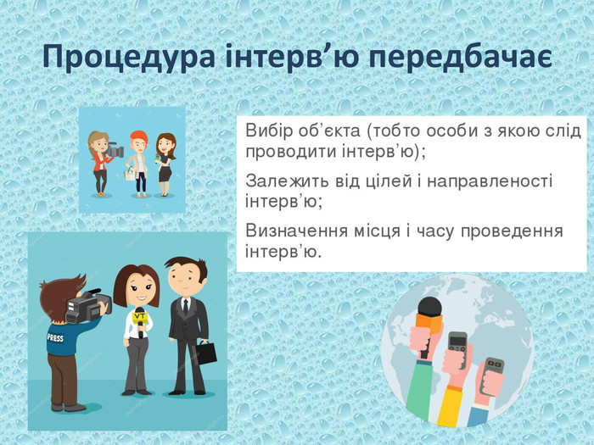

Slide 10
Види інтерв’ю
Лейтмотивне інтерв’ю — різновид напівструктурованого інтерв’ю, орієнтує розмову на вивчення одного й того самого аспекту життєдіяльності особистості впродовж її життєвого шляху.
Фокусоване інтерв’ю є різновидом напівструктурованого інтерв’ю, зосереджує увагу на одній життєвій ситуації з метою якомога більше довідатися в інформанта про певний період його життя.
Діалогове інтерв’ю, або вільна бесіда — інтерв’ю проводиться у формі рівноправного діалогу «дослідник — інформант»
Наративне інтерв’ю (narrative — оповідь, розповідь) — вільне інтерв’ю, яке має вигляд розповіді про своє життя без втручання інтерв’юера
Напівструктуроване інтерв’ю — інтерв’ю, яке складається з тематичних блоків і містить перелік обов’язкових аспектів, стосовно яких необхідно отримати інформацію
Біографічне інтерв’ю - тематичні блоки відповідають послідовності життєвих циклів індивіда: «дитинство», «школа», «одруження», «робота».

Slide 11
Під час спілкування з респондентом ми з учнями зустрічаються з такими проблемами:
не всі люди погоджуються на інтерв’ю, мотивуючи це небажанням повертатися в минуле, боючись, що пам'ять може зрадити, кажучи «Я вже все про себе розповідав» або за віком, станом здоров’я;
учні не завжди задають відкриті запитання, отримуючи однослівні відповіді «так» або «ні»;
свідок, особливо похилого віку, відтворює свою розповідь, як підсумок свого життя, часто відходить від заданого запитання та від хвилювання, не завжди чітко висловлює свої думки;
учні не завжди слідкують за тривалістю інтерв’ю, в наслідок чого, респондент не зберігає увагу і втомлюється (згідно рекомендаціям тривалість інтерв’ю – до 60 хвилин).

Slide 12

Щоб інтерв’ю стало успішним :
вибрати об’єкт і тему розмови;
чітко усвідомлювати, що саме хоче дізнатися;
налагодити контакт з майбутнім співрозмовником;
розробити питання;
під час розмови викликати довіру, вміти вчасно зупинитися;
запитувати про те, що потрібно для матеріалу;
не соромитися незнання чогось;
бути тактовним у поведінці;
використовувати технічні засоби фіксації інформації.

Slide 13
Теми для проєктів усної історії
Важливі феномени ХХст.
Проголошення незалежності України
Мода 70-80-х років ХХст.
Шкільні/ студентські «щасливі» роки
Рефлексія на події «Великої історії»
«Не/вшанована пам’ять»
« Білі плями», які не вписувалися в совітську версію минулого
Соціальний чи ідеологічний ліфт «homo sovietikus»
«Червоні дати» 70-річної совєтської окупації
«Коли прийшла «братня «навала»
Декомунізація проти імперії

Slide 14
Список використаних джерел
https://www.google.com/search?sa=N&sca_esv=ec4e1a3f479b83b9&udm=2&cs=0&sxsrf=AHTn8zrXytaZ2OtHclrNIRiHY7a7mUieyA:1739273121011&q=%D0%BF%D1%80%D0%B8%D0%BA%D0%BB%D0%B0%D0%B4+%D1%96%D0%BD%D1%82%D0%B5%D1%80%D0%B2%27%D1%8E+%D0%B7+%D0%B2%D1%96%D0%B4%D0%BE%D0%BC%D0%BE%D1%8E+%D0%BB%D1%8E%D0%B4%D0%B8%D0%BD%D0%BE%D1%8E&stick=H4sIAAAAAAAAABXIwQ2AIBBFwZN97M0yaM1YAEcL

